Slide 1
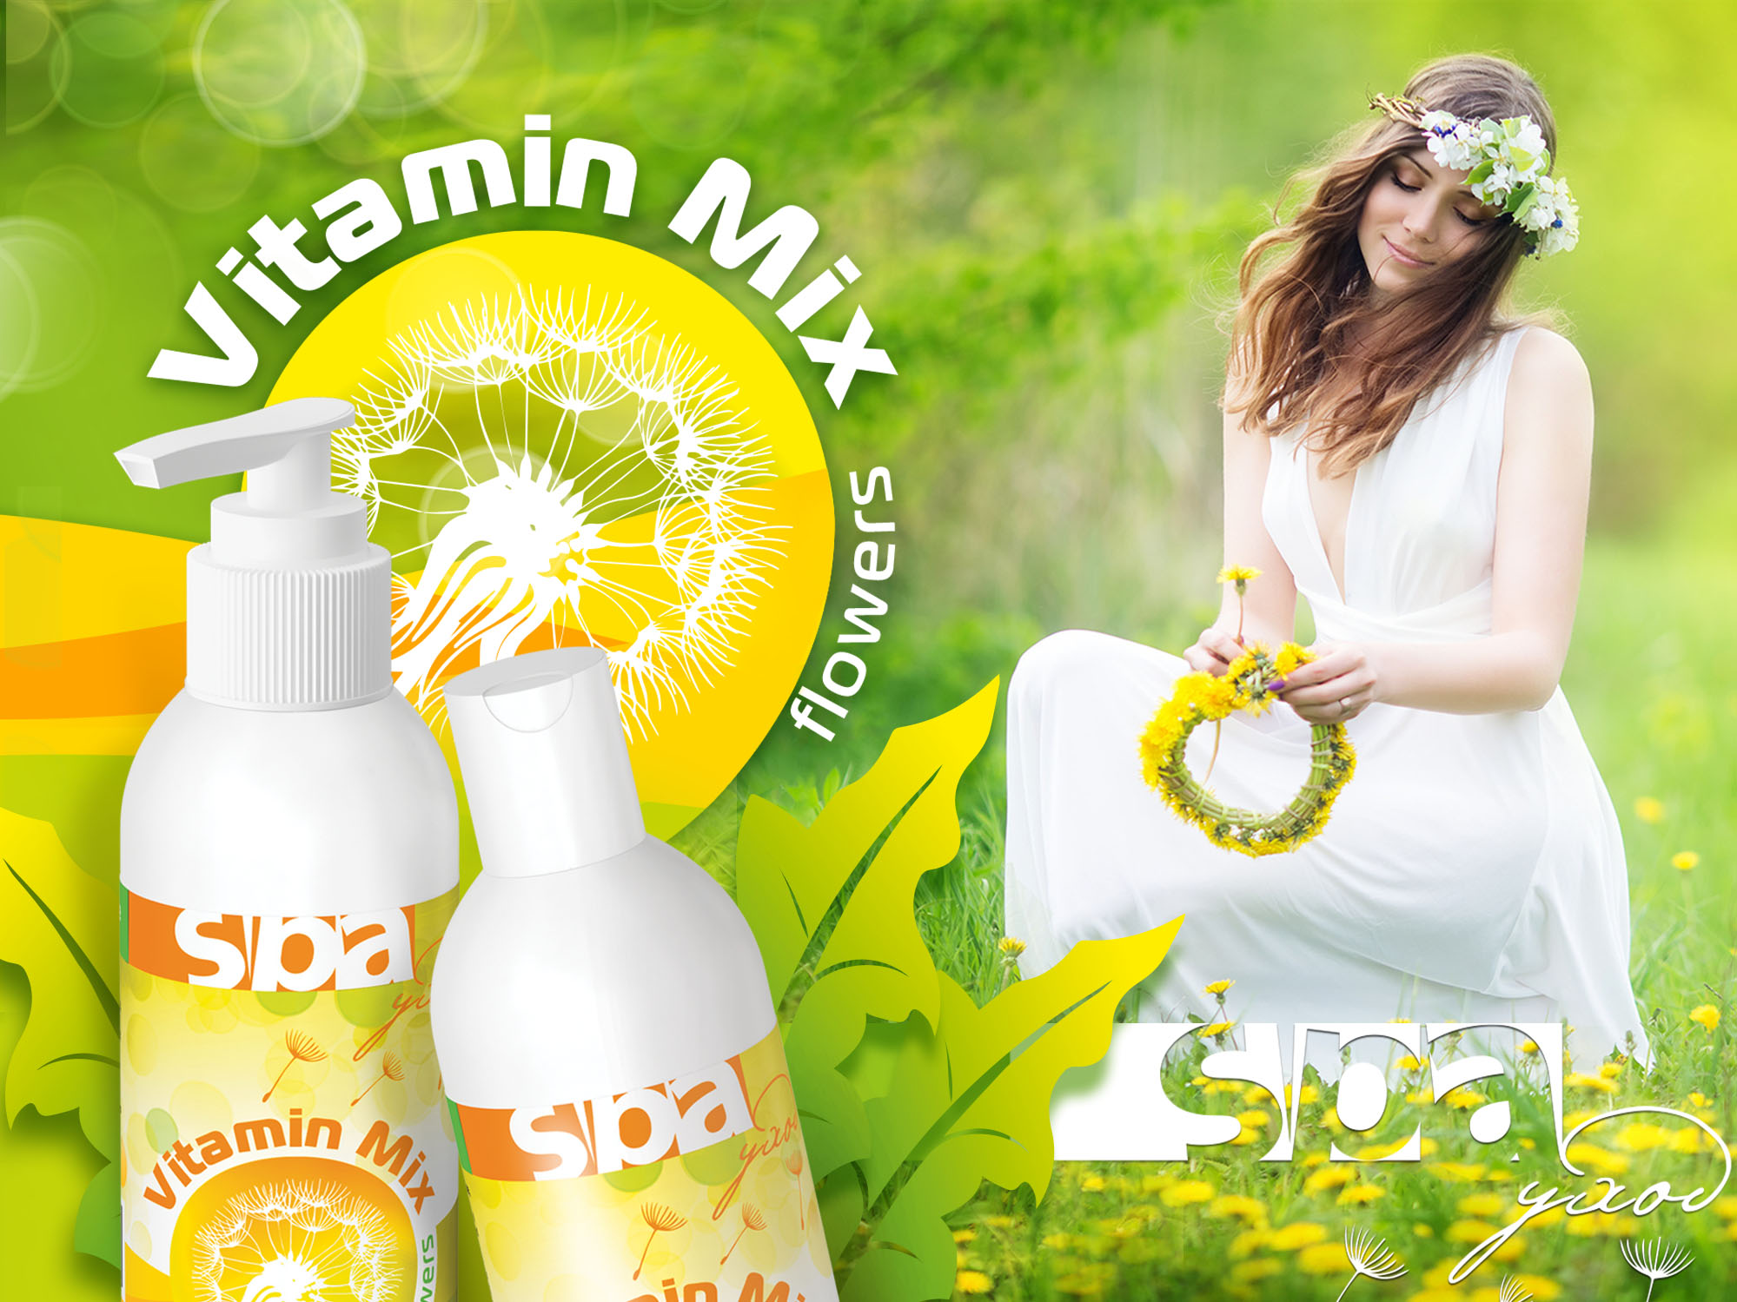

Slide 2
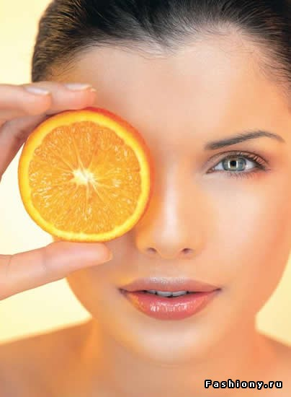
Витамины для кожи
Наша кожа нуждается в витаминах точно так же, как и весь организм.
От этого зависит:
Красота кожи
Тургор
Сияние
Молодость

Slide 3
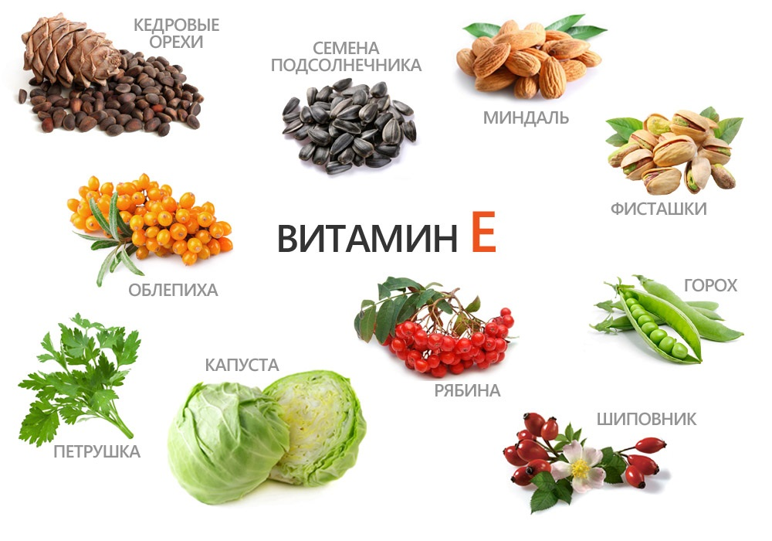
ВИТАМИН Е – самый важный «женский» витамин
Содержится в следующих продуктах:
Витамин молодости кожи
Мощный натуральный антиоксидант, защищает клетки кожи от атак свободных радикалов
Обеспечивает увлажнение, восстановление, противовоспалительный эффект.

Slide 4
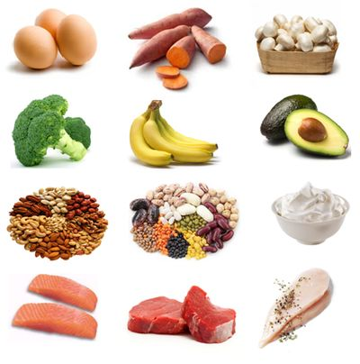
ВИТАМИНЫ ГРУППЫ В
Содержатся в следующих продуктах:
Важны для нормального функционирования кожи
Поддерживают уровень увлажненности кожи, стимулируют клеточный рост и регенерацию тканей, останавливают воспаление.

Slide 5
ВИТАМИН С
Содержится в следующих продуктах:
Является одним из самых сильных антиоксидантов
Поддерживает упругость и эластичность кожи
Осветляет пигментацию
Уменьшает воспаления и раздражения кожи
Восстанавливает уровень влаги в коже

Slide 6
Витамины для кожи
Чтобы поддерживать эластичность, мягкость и упругость кожи, организму необходимо получать разнообразные витамины. В том числе – из косметических средств.

Slide 7
Преимущества:
Витаминизация кожи – эта идея лежит в основе линии «Vitamin Mix flowers»
Обновленная линия «Vitamin Mix flowers»

Slide 8
BeauPlex™ VH
сбалансированная композиция
различных витаминов
E; B3; B6; B5 и C в стабильной форме
насыщает кожу витаминами, а также защищает клетки от преждевременного старения
Все самые полезные витамины для кожи в одной композиции!

Slide 9
Преимущества:
Комплекс BeauPlex™ VH включает в себя витамин С в стабильной активной форме*, а это значит, что только так он способен работать как мощный антиоксидант – уничтожать свободные радикалы и сохранять молодость кожи.
(* Обычный витамин С в составе косметических средств теряет свои полезные свойства в течение часа, поскольку при контакте с кислородом окисляется и становится неактивным).
Преимущества:

Slide 10
Экстракт одуванчика
Содержит горькие гликозиды (тараксантин, флавоксантин), тритерпеновые спирты, витамины С, А, В1, значительное количество минеральных солей железа, кальция, фосфора; в корнях много инулина, тараксицина, сахаристых веществ, смолы, органических кислот, серы.
Обладает сильными бактерицидными и противовоспалительными свойствами, великолепно увлажняет и питает кожу, снабжая ее всеми необходимыми минералами и микроэлементами, а также оказывает омолаживающее действие.
Все самые полезные витамины для кожи в одной композиции!

Slide 11
Экстракт мелиссы
Трава содержит дубильные вещества, органические кислоты, витамины А, С, В1 и В2, фитонциды.
Стимулирует обменные процессы в клетках кожи, успокаивает, уменьшает раздражения, рекомендуется для смешанного типа кожи.
Все самые полезные витамины для кожи в одной композиции!

Slide 12
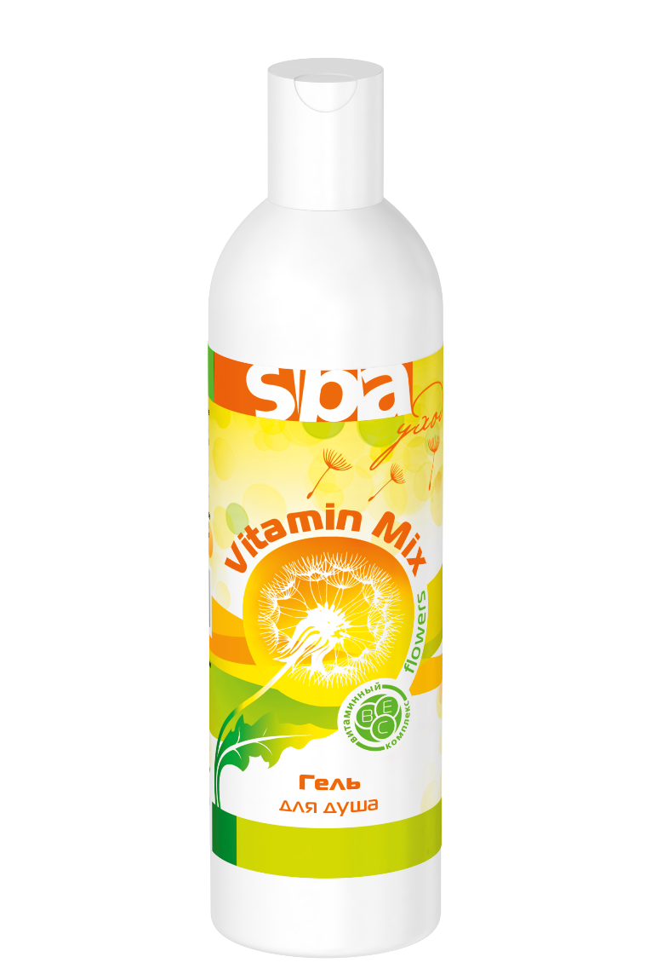
Преимущества:
Ароматный гель для душа мягко и эффективно очищает кожу, увлажняет ее и насыщает витаминами.
Мягкая формула геля препятствует ощущению сухости и дискомфорту, подходит для ежедневного применения.
Кожа становится нежной и эластичной.
Гель для душа

Slide 13
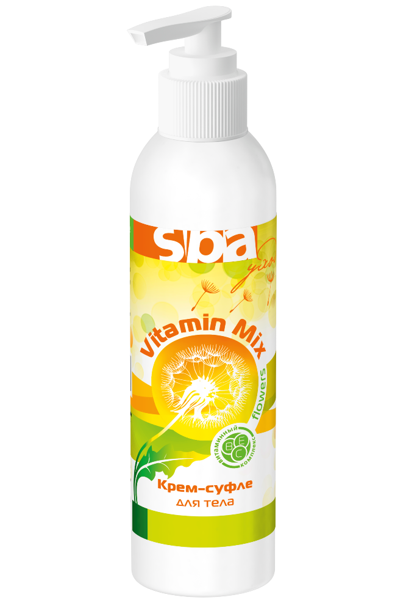
Преимущества:
Лёгкая увлажняющая текстура крема-суфле, насыщенная ярким ароматом одуванчика, отлично впитывается, не оставляя липкой пленки на коже.
Ваша кожа выглядит ухоженной и бархатистой.
Крем-суфле для тела

